Slide 1
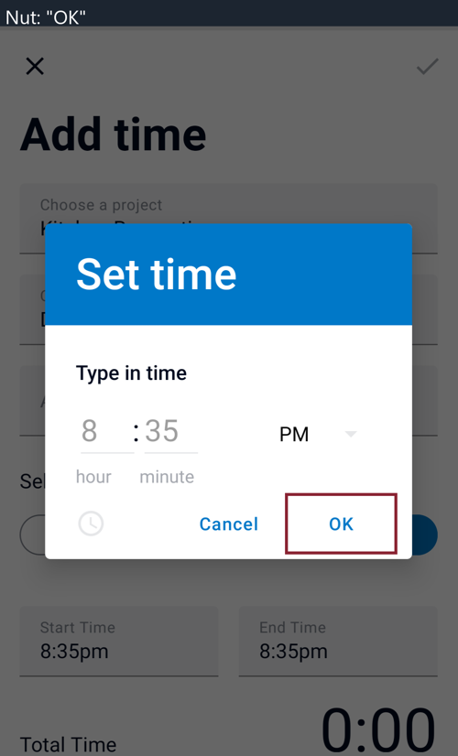
QUY TRÌNH XỬ LÝ · PIPELINE
Sinh hướng dẫn sử dụng phần mềm
từ ảnh giao diện và câu hỏi
Bản trình bày quy trình xử lý — xin thầy chốt khung trước
Học viên · · · · · Giảng viên hướng dẫn · · · · · 2026

Slide 2
VÀO VÀ RA
Một ảnh và một câu hỏi, ra hướng dẫn từng bước
Câu hỏi
Hướng dẫn sinh ra
“Cần làm gì để đặt giờ 20:35
rồi xác nhận?”
1. Chọn giờ “8”, phút “35”
2. Chọn buổi “PM”
3. Nhấn “OK”
Ảnh màn hình
Nếu tác vụ trải nhiều màn, người dùng đưa vào nhiều ảnh — và các ảnh có thể bị xáo trộn.
01

Slide 3
TOÀN CẢNH QUY TRÌNH
Một hệ duy nhất — chọn nhánh theo số ảnh đưa vào
Chỉ một ảnh — một màn
VÀO
Một hoặc nhiều ảnh
(có thể xáo trộn)
kèm câu hỏi
1
2
3
Viết mù
(ảnh + câu hỏi)
Đối chiếu
nút thật
Viết lại
chỗ bịa
→ bản hướng dẫn
Từ hai ảnh trở lên — nhiều màn
chọn nhánh
theo số ảnh
Bước sắp thứ tự trước: so từng cặp → đếm phiếu → gỡ vòng mâu thuẫn
Rồi chạy đúng nhánh một màn cho TỪNG màn đã sắp
Nhánh nhiều màn chính là nhánh một màn, chỉ thêm một bước sắp thứ tự ở đầu. Khi chỉ có một ảnh, bỏ qua bước sắp.
02

Slide 4
Ý TƯỞNG CỐT LÕI
Không có bản mẫu thì dựa vào chính màn hình để kiểm
Không có đáp án mẫu để chấm, ta lấy chính danh sách nút thật của màn hình làm mốc.
Cách chấm thông thường
Cách của luận văn
Đáp án mẫu do người soạn
thay bằng
Danh sách nút thật của màn hình
✗ bài toán này không có
✓ có sẵn trong ứng dụng (siêu dữ liệu trợ năng), không cần ai soạn
Cách dùng: đối chiếu từng bước hướng dẫn với danh sách này; bước nào nhắc một nút không có trên màn thì viết lại thành mô tả, không đoán nút khác.
Danh sách nút chỉ dùng lúc kiểm, không đưa cho mô hình lúc viết — để phép thử công bằng.
03

Slide 5
NHÁNH MỘT MÀN
Ba bước: viết mù, đối chiếu, viết lại chỗ bịa
1
Viết mù
2
Đối chiếu nút thật
3
Viết lại chỗ bịa
Mô hình chỉ thấy ảnh và câu hỏi, tự viết ra bản nháp hướng dẫn — chưa được xem danh sách nút.
Thuật toán so từng bước với danh sách nút thật của màn: bước này khớp một nút có thật hay không.
Bước nào nhắc nút không có trên màn thì đổi thành mô tả bằng lời, không đoán sang nút khác.
Lưu ý: bước đối chiếu là thuật toán so nghĩa (so tên nút), không phải thêm một mô hình đoán chồng lên — nên không sinh thêm ảo giác.
04

Slide 6
NHÁNH MỘT MÀN · VÍ DỤ
Bắt lỗi khi máy nhắc một nút không có trên màn
Máy viết ra | Trên màn có nút này? | Kết luận
Chọn giờ và phút | Có (giờ, phút) | hợp lệ
Chọn “PM” | Có (PM) | hợp lệ
Mở “Cài đặt” | Không có | nhắc nút không có thật
Lớp kiểm làm gì: hạ bước sai “Mở Cài đặt” xuống mô tả bằng lời, các bước đúng giữ nguyên. Nó chặn việc chỉ vào nút không có thật — nhưng CHƯA bảo đảm bước đó là thao tác đúng (ở đây đúng ra là “Nhấn OK”); mức làm đúng thao tác được đo riêng ở nhánh nhiều màn, nơi có đáp án mẫu.
Màn đặt giờ
Vì sao KHÔNG đoán nút gần nhất? thay nút bịa bằng một nút thật nhưng sai việc (kiểu Submit→Save) sẽ khiến người dùng bấm nhầm mà không hay — lỗi âm thầm.
05

Slide 7
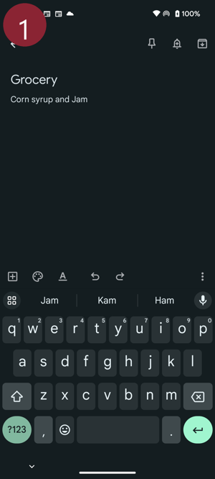
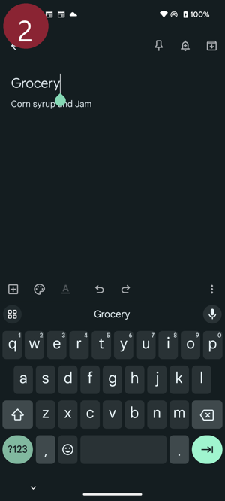
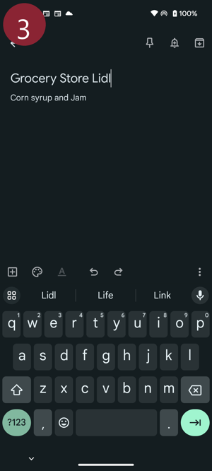
NHÁNH NHIỀU MÀN
Sắp lại đúng thứ tự trước, rồi viết cho từng màn
Nhiều ảnh đưa vào bị xáo trộn. Trước khi viết hướng dẫn, hệ sắp lại đúng thứ tự các màn — làm theo bốn bước:
① Hỏi từng cặp: “màn nào đến trước?”
② Đếm phiếu, màn thắng nhiều cặp xếp trước:
A thắng 2, B thắng 1, C thắng 0
nên thứ tự là A, B, C
③ Gỡ vòng nếu các phán đoán mâu thuẫn nhau
④ Có thứ tự rồi, viết hướng dẫn cho từng màn (chạy đúng nhánh một màn)
Màn A
Màn B
Màn C
Ở bước ③, khi các phán đoán cắn đuôi nhau (A trước B, B trước C, nhưng C lại trước A), hệ bỏ đi ít phán đoán nhất để hết vòng — chọn phán đoán kém ổn định nhất khi hỏi lại, không dựa vào độ tự tin của mô hình.
06

Slide 8
CHỐT QUY TRÌNH
Toàn bộ pipeline trong một dòng
Ảnh + câu hỏi
Sắp thứ tự
(nếu nhiều màn)
Viết mù
Đối chiếu
nút thật
Viết lại
chỗ bịa
Hướng dẫn
cho người
Danh sách nút thật chỉ dùng ở bước đối chiếu, không đưa cho mô hình lúc viết.
Xin thầy chốt khung xử lý này. Sau khi chốt, em sẽ trình phần thước đo đánh giá và kế hoạch thí nghiệm ở buổi sau.

